Slide 1

第19章 光的衍射（Diffraction of light）
第1节 衍射现象和惠更斯——菲涅耳原理
一、光的衍射现象
‘光线’拐弯了！
?
定义: 光在传播过程中能绕过障碍物的
边缘而偏离直线传播的现象——光的衍射

Slide 2
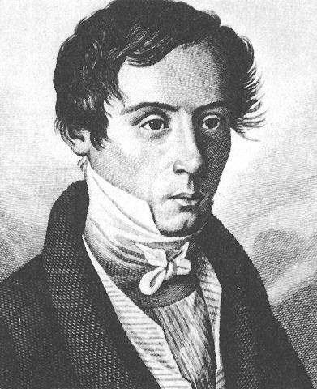
菲涅耳
法国物理学家，曾任土木工程师，1814年开始研究光学,1823年被选为巴黎科学院院士，1825年被选为英国皇家学会会员。菲涅耳独立提出光的波动说，完成了光是横波的理论。他发展了惠更斯原理，提出了子波干涉的思想。对光的偏振和双折射现象、旋光理论都有深刻的研究。是19世纪波动光学的集大成者。
菲涅耳像
Augustin Jean Fresnel
（1788-1827）

Slide 3
菲涅耳简介
菲涅耳与托马斯.杨一样都有一个为确立光的波动说而英勇奋斗的青年时代。1818年他在法国科学院悬赏征文中一举成名。
评委会委员泊松就菲涅耳的理论算出小圆盘阴影后方中心应为亮点，认为这违反光的直进原理，是不可能的。但在竟赛的关键时刻，菲涅尔果真用实验证实了亮点的存在。在事实面前泊松等人只好认输，后来人们为纪念在这一问题上泊松的失误，把这阴影中心的亮点称为“泊松亮点”。
巴黎科学院把最佳论文奖授予菲涅耳，这样光的波动说赢得了第一回合的胜利。

Slide 4


二、 两类衍射方式:
(1) 菲涅耳衍射
近场衍射
衍射屏
观察屏
S
*
(2) 夫琅和费衍射
远场衍射
衍射屏
观察屏
S
*

Slide 5
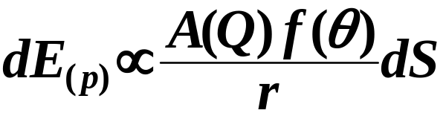


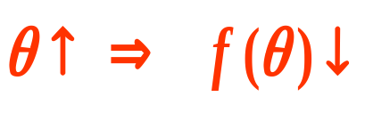
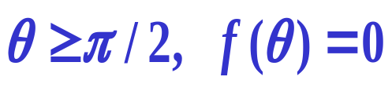
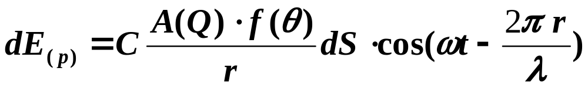
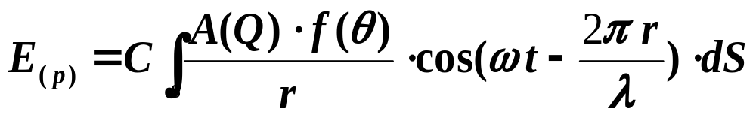
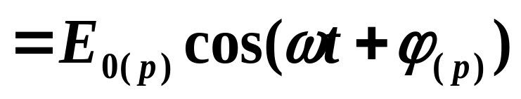
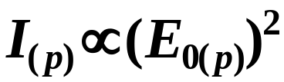
三、 惠更斯——菲涅耳原理
波传到的任何一点都是子波的波源，各子波在空间某点的相干叠加，就决定了该点波的强度。
n
θ
r
dE(p)
·
·
dS
p
Q
方向因子f (θ):
S(波前)
表征子波传播并非各向同性
A(Q)取决于波前上Q点处的强度
无后退波
P点处波强:

Slide 6






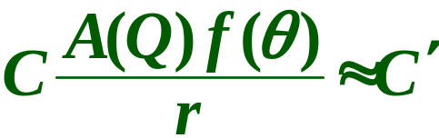
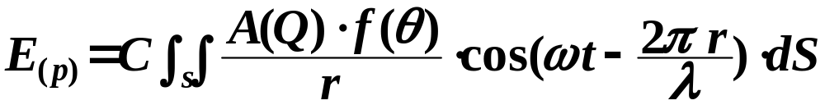

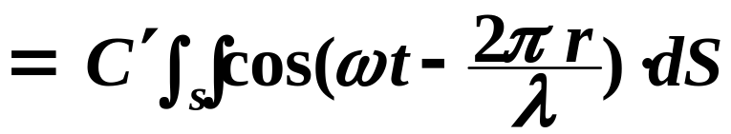
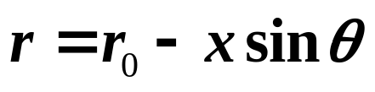



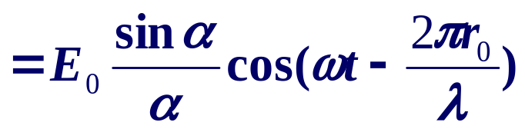
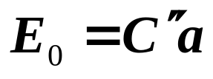
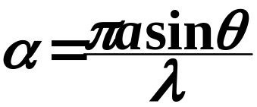
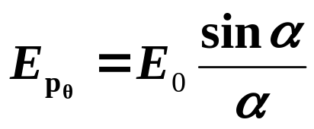
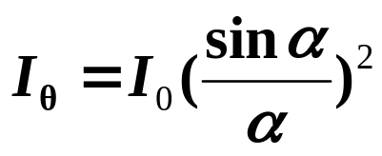
第2节 单缝夫琅和费衍射
观察屏
x
一、单缝的夫琅和费
衍射光强公式
缝平面
透镜L
·
透镜L′
p
B
θ
S: 单色光源
S
a
θ
*
(缝宽)
<< f
o
0
θ : 衍射角
A
f ′
f
其中：
p_{θ}点的合振幅为：
p_{θ}点的光强为：

Slide 7

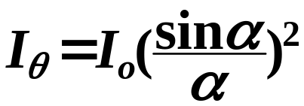
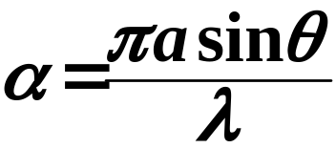
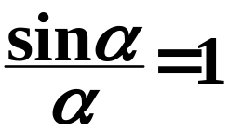



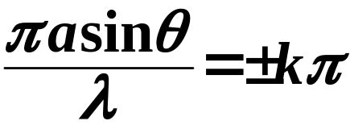






二、光强分布：
1）在屏上θ 角相同处光强相同
o
即：相同光强的点分布在
一条平行缝的直线上
中央极大
2）当
则：
=
I
Max
即：透镜L的主光轴与屏的交点处为最大光强
3）当
则：
即：
——衍射极小条件
此θ 角处出现光强极小的暗条纹

Slide 8
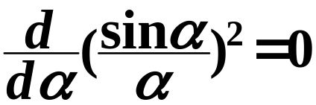

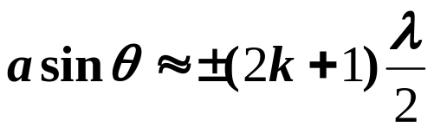
4）当
光强有极大值
y
y₁ = tgα
•
y₂ = α
·
·
-2π
-π
o
π
2π
α
·
·
-2.46π
-1.43π
0
+1.43π
+2.46π
解得 :
相应 :
衍射次极大

Slide 9
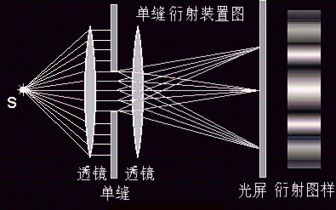

Slide 10
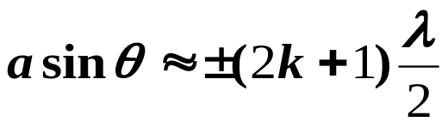






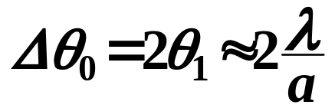


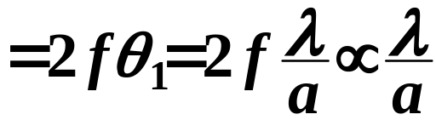
主极大：
衍射次极大：
5)光强 :
中央主极大的光强:
次极大的光强：
从中央往外各次极大的光强依次为
0.0472I₀ , 0.0165I₀ , 0.0083I₀ , …
1
I / I₀
∴ I_{次极大} << I_{主极大}
相对光强曲线
0.017
0.047
0.047
0.017
-(λ /a)
2(λ /a)
sinθ
-2(λ /a)
0
λ /a
观测屏
6) 条纹宽度
衍射屏
透镜
中央明纹:
时，
x₁
λ
θ₁
角宽度
o
Δx₀
I
线宽度
f

Slide 11

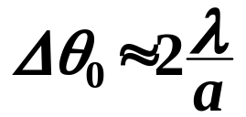
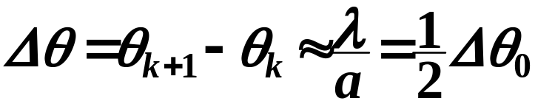

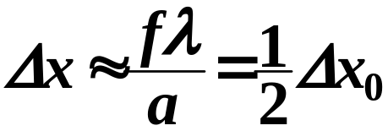

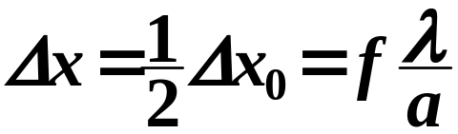
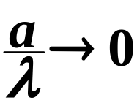
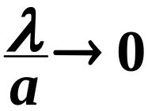
次极大条纹的宽度：
观测屏
衍射屏
透镜
x₂
x₁
Δx
λ
θ₁
Δx₀
0
I
结论：次极大条纹的宽度是
中央主极大宽度的一半。
讨论
*
f
波长对条纹宽度的影响
波长越长，条纹宽度越宽
中央极大占据
了整个屏幕
**
缝宽变化对条纹的影响
缝宽越小，条纹宽度越宽
当 时
I
屏幕是一片亮
当 时，
Δ
x
→
0
0
sinθ
只显出单一的明条纹 ⎯⎯单缝的几何光学像
∴几何光学是波动光学在λ /a → 0时的极限情形

Slide 12




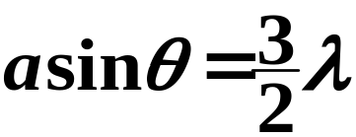

三、半波带法
A→P和B→P的光程差
θ
1
B
2
1′
半波带
2′
1
半波带
a
2
—— 中央明纹(中心)
1′
半波带
半波带
2′
当 时，
可将缝分为两个“半波带”
A
λ/2
两个“半波带”上发的光在P处干涉相消形成暗纹。
当 时，
B
θ
B
θ
可将缝分成三个“半波带
a
a
P处近似为明纹中心
A
A
λ/2
当 时,
可将缝分成四个“半波带”,
λ/2
形成暗纹。

Slide 13

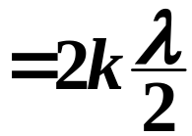




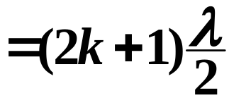
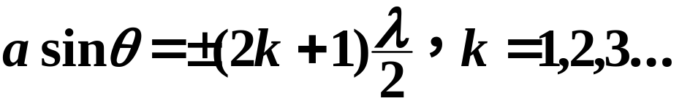

一般情况：
P点产生干涉的情况可由AC间的半波带的倍数决定：
若：AC = 偶数个半波带
则：
——暗纹
若：AC = 奇数个半波带
则：
——明纹
——中央明纹
注： 上述暗纹和中央明纹(中心)位置是准确的，
其余明纹中心的位置较上稍有偏离。

Slide 14
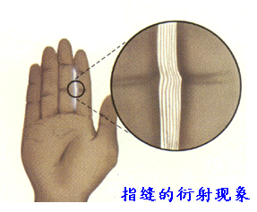
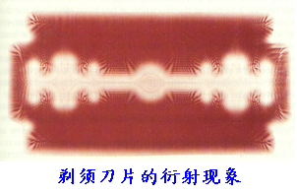
四、几种实物衍射图

Slide 15
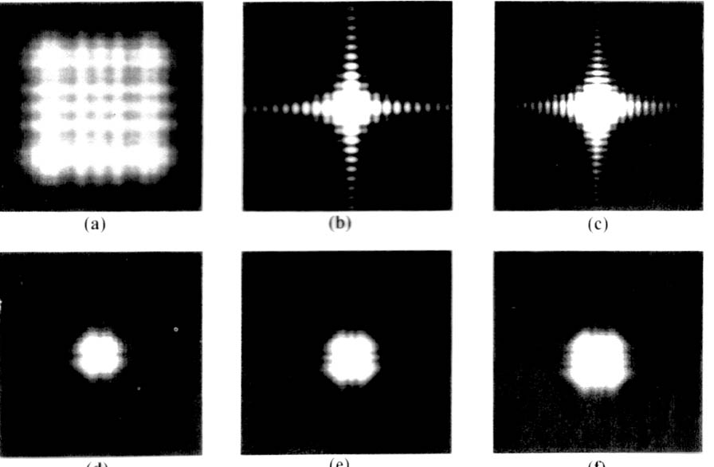
方孔菲涅耳衍射

Slide 16




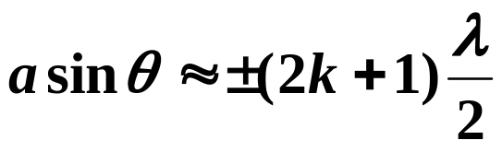
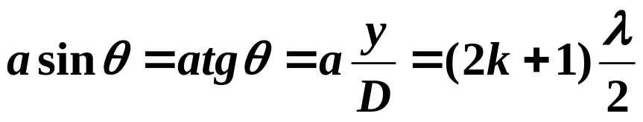
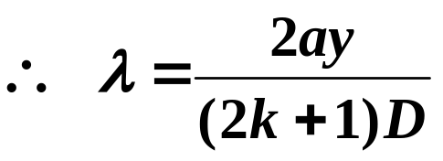


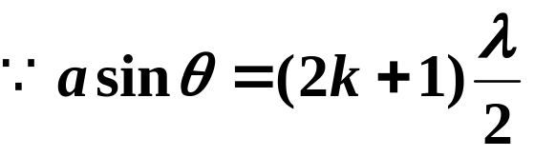


例 一束单色光垂直投射到宽度为 的狭缝后，射在距缝 的屏上。距中央明纹中心距离为 处是明条纹。求 (1)入射光的波长；(2) 处的条纹级数 ；(3)根据所求得的级数 ，计算此光波在狭缝处波阵面可作半波波带的数目。
解：
根据单缝衍射明纹条件：
即：
根据可见光的波长范围，可得：
光波在狭缝处波阵面可作半波波带的数目：
半波波带的数目为7
半波波带的数目为9

Slide 17









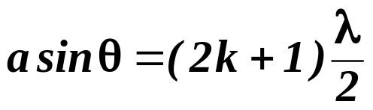
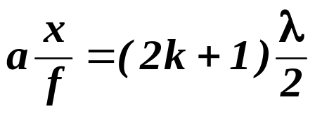

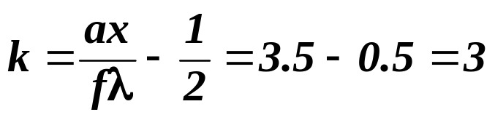
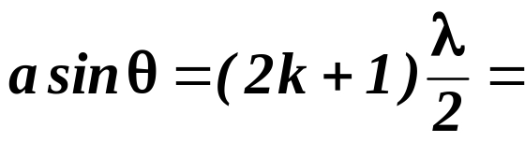
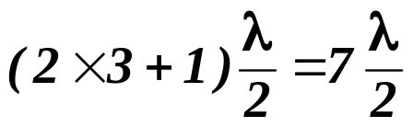
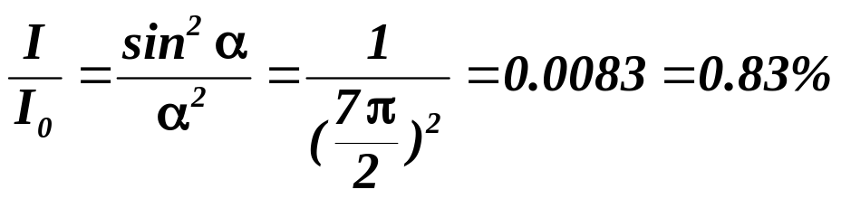


例. 单缝
点
处是明纹
求：（1） 点条纹级数
明纹
第3级明纹
（2）对应于 点缝可分成多少个半波带？
7个半波带
（3）
点的相对光强？
（4）将缝宽增加1倍， 点将变成什么条纹？
第7级暗纹

Slide 18





(应用) 如图,一雷达位于路边 15m 处，它的射束与公路成 角.假如发射天线的输出口宽度 ，发射的微波波长是18mm ，则在它监视范围内的公路长度大约是多少？
解：将雷达天线输出口看成是发出衍射波的单缝，衍射波能量主要集中在中央明纹范围内.

Slide 19












根据暗纹条件

Slide 20





















讨论
a 单缝上下移动小距离，衍射图样不变 。
（根据透镜成像原理）
b 入射光非垂直入射时光程差的计算
（中央明纹向下移动）
（中央明纹向上移动）

